Slide 1
UNIVERSIDADE ABERTA DO SUS
UNIVERSIDADE FEDERAL DE PELOTAS
Especialização em Saúde da Família
Modalidade a Distância
Turma nº 7
Melhoria da Atenção à Hipertensão Arterial e Diabetes Mellitus, na ESF de Muliterno, Muliterno/RS
Ivonne Urbay Llera
Orientador: Analu Sparrenberger Manéa
Pelota, 2015
Trabalho de Conclusão de Curso

Slide 2
Introdução
A Hipertensão arterial Sistêmica e Diabetes Mellitus são as Doenças Crônicas não transmissíveis de mais alta incidência e prevalência no Brasil e no mundo e são responsáveis pelas maiores taxas de morbimortalidade, complicações e mortes prematuras, ataques cardíacos, insuficiência renal e acidente vascular cerebral. No Brasil, como nos outros países, as doenças crônicas não transmissíveis constituem o problema de saúde de maior magnitude. São responsáveis por 72% das causas de óbitos

Slide 3
Caracterização do Município
Dados Gerais:
Extensão territorial de 111,13 km², com uma população de 1.885 habitantes (IBGE, 2010);
Maioria da população reside na zona rural, com 1.377 habitantes (72%), sendo a população residente urbana, 508 habitantes (28%);
População indígena da Tribo Kaingang, de 250 habitantes;
Atividades sócio econômicas dependem fundamentalmente da agricultura.
Não há hospital referência Passo Fundo e Lagoa Vermelha;
02 UBS – Posto de Saúde Muliterno e 01 UBS na área indígena, ambas com ESF.
Notes:
O Muliterno é um município do Rio Grande Sul,
População por tipo de residência: 72% (1377 habitantes) rural, distribuídos em oito Capelas que não só indígenas e 28% (508 habitantes) urbana. Suas atividades sócio econômicas dependem fundamentalmente da agricultura.

Slide 4
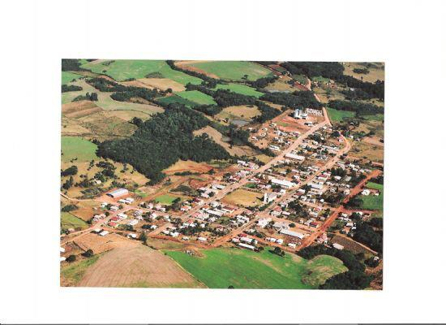
Caracterização do Município
Ano de Instalação: 1993.
Microrregião: Passo Fundo.
Mesorregião: Noroeste Rio-Grandense.
Altitude da Sede: 824 m.
Distância à Capital: 196.4098

Slide 5
Caracterização da ubs
Modelo de ESF, com 02 equipe responsável por 1.885 usuários, atendendo a população da zona rural, urbana e indígena;
Equipe da Poso Muliterno: Enfermeiras (2); Médicos: Pediatra (1), ginecologista (1); Clínica Geral (3). Técnica Enfermagem (3), Recepcionista (1), Administração (1), Dentistas (3), Assistente Dental (1), Motoristas (3), um Secretario de Saúde, fonoaudióloga (1), Fisioterapeuta (1), Psicóloga (3), Nutricionista (1) e um agente do campo.
Equipe da comunidade indígena: enfermeiro (1), Clínica Geral (cubano do Mais médico), Técnico de saúde bucal (1), Dentista (1), Enfermagem (3), agentes comunitários (4).
População por faixa etária na área de abrangência: crianças de 0 a 14 anos (340), pessoas de 15 a 59 anos (1.080), pessoas com 60 anos ou mais (258), Gestantes (12), População por sexo, 49,1% são mulheres e um 50,9% homens.
Notes:
A Equipe de posto de saúde Muliterno é composta pelos seguintes profissionais

Slide 6
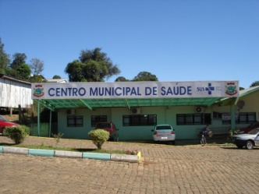
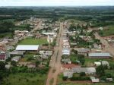
Caracterização da ubs
Famílias e indivíduos estão cadastrados, sendo esta uma comunidade pequena, onde tudo é muito organizado pela vontade política do governo municipal e da equipe de saúde multidisciplinar.

Slide 7
Situação da ação programática antes da intervenção
Em relação à HAS e ao DM, a estimativa do Caderno de Ações Programáticas do número de hipertensos na área é de 421, e 120 o número de diabéticos.
Temos cadastrados 262 (62%) pacientes hipertensos acompanhados e 56 (47%) diabéticos. Estes dados representam uma baixa cobertura se comparados à estimativa do CAP.
Muitos fatores de risco: sedentarismo, tabagismo, hiperlipidemias, usuário de álcool.
Necessidade de ações voltadas para educação em saúde, para reverter os índices de pacientes que não conseguem realizar uma alimentação saudável, exercícios físicos e um controle adequado.

Slide 8
Objetivo geral
OBJETIVO GERAL
Melhorar Atenção aos usuários com Hipertensão Arterial e Diabetes Mellitus, na ESF da Unidade de Saúde Muliterno.

Slide 9
Metodologia
O projeto inicial foi estruturado para ser desenvolvido no período de 16 semanas, com foco nos usuários hipertensos e diabéticos maiores de 20 anos residentes na área de abrangência da UBS;
houve reunião com a equipe ESF para explicar o Projeto e escolher o foco de intervenção e os profissionais aderiram a proposta prontamente.
Para elaboração do programa foram utilizado como referência os “Cadernos de Atenção Básica nº 36 e 17” instituído pelo Ministério da Saúde, no ano de 2013;

Slide 10
Metodologia
Ao longo destes quatro meses, as ações serão desenvolvidas com base em quatro eixos pedagógicos: (1) Organização e gestão do serviço, (2) Monitoramento e avaliação, (3) Engajamento público, (4) Qualificação da prática clínica.
As ações serão desenvolvidas juntamente com as demais atividades, com intuito de incluí-las na rotina do serviço e serão realizadas conforme o cronograma das atividades.

Slide 11
Ações
Capacitação da equipe sobre o protocolo de HAS e DM;
Capacitação das agentes de saúde sobre a busca ativa dos pacientes;
Estabelecimento do papel de cada profissional na intervenção;
Cadastramento dos pacientes hipertensos e diabéticos de toda área de abrangência;
Atendimento clínico;
Busca dos pacientes hipertensos e diabéticos faltosos às consultas;

Slide 12
Ações
Contato com os líderes das comunidades;
Grupo de hipertensos e diabéticos;
Monitoramento da intervenção;
Planejamento das visitas domiciliares com ACS.

Slide 13
Logística
A equipe de saúde apoiou-se nos Protocolos de HAS e DM do Ministério da Saúde, de 2013 (Caderno 37 HAS e caderno 36 DM, 2013);
Utilizamos os prontuários clínico individual dos usuários portadores de HAS e/ou DM;
Trabalhou-se com a ficha espelho e planilha de coleta de dados disponibilizada pelo curso;
O atendimento clínico aos hipertensos e/ou diabéticos foi realizado pela médica e a enfermeira;
Foram feitas às capacitações da equipe na própria UBS.

Slide 14
Resultados
A população da área de abrangência da ESF Muliterno é de 1.885 usuários. Para essa população, estão cadastrados 289 usuários hipertensos e 61 usuários diabéticos (ambos os grupos com 20 anos ou mais).

Slide 15
Objetivo 1 – Ampliar a cobertura do atendimento dos usuários hipertensos e diabéticos da área de abrangência.
Meta 1.1: Cadastrar 100% dos hipertensos da área de abrangência.
Mês 1= 83 (28,7%)
Mês 2= 163 (56,4%)
Mês 3= 263 (91%)
Notes:
No entanto, como a intervenção foi reduzida de 16 para 12 semanas, a meta estabelecida ficou aquém do esperado.

Slide 16
Meta 1.2: Cadastrar 100% dos diabéticos da área de abrangência.
Mês 1= 19 (31,1%)
Mês 2= 28 (45,9%)
Mês 3= 52 (85,2%)

Slide 17
Objetivo 2 – Melhorar a qualidade na atenção aos usuários hipertensos e diabéticos.
Meta 2.1 e 2.2: Realizar exame clínico apropriado em 100% dos hipertensos e diabéticos.
A meta de 100% foi atingida durante os 03 meses de intervenção, sendo o total de usuários hipertensos e diabéticos acompanhados, que foram submetidos a exame clínico apropriado de acordo com o protocolo;
Essa cobertura foi obtida através do trabalho unido da equipe e com a cooperação dos outros médicos e enfermeiros, realizando um atendimento integral e de qualidade.

Slide 18
Meta 2.3: Garantir a 100% dos hipertensos e diabéticos a realização de exames complementares em dia de acordo com o protocolo.
A meta de 100% foi atingida durante os 03 meses de intervenção. 100% dos usuários - 263 hipertensos e 62 diabéticos – foram acompanhados.
Os resultados dos exames – em 3 dias, que ajudou a manter o controle deles.

Slide 19
Meta 2.5: Priorizar a prescrição de medicamentos da farmácia popular para 100% dos hipertensos cadastrados na unidade de saúde Indicador 2.5: Proporção de hipertensos com os exames complementares em dia.
Mês 1= 68 (81,9%)
Mês 2= 144 (88,3%)
Mês 3= 237 (90,1%)
Notes:
Os medicamentos são garantidos na farmácia popular. No primeiro mês de 83 usuários atendidos 68 (81,9%) tinha prescrição de medicamentos da Farmácia Popular/Hiperdia, no segundo mês de 163 usuários, 144(88,3%) e no terceiro mês de 263 usuários atendidos com Hipertensão 237 (90,1%), recebem os medicamentos desta farmácia. Os outros 26 usuários receberam algum medicamento, mas tem que comprarem outros, que ajudam pela Secretaria de Saúde com 30%

Slide 20
Meta 2.6: Priorizar a prescrição de medicamentos da farmácia popular para 100% dos diabéticos cadastrados na unidade de saúde Indicador 2.5: Proporção de diabéticos com os exames complementares em dia.
Mês 1= 19 (78,9%)
Mês 2= 28 (85,7%)
Mês 3= 52 (90,4%)
Notes:
O número de diabéticos com prescrição de medicamentos da Farmácia Popular/Hiperdia. No primeiro mês de 19 usuários atendido (78,9%) tinha prescrição de medicamentos, no segundo mês de 28(85,7%) e no terceiro mês 52 usuários (90,4%). Os outros 5 usuários têm de comprar a droga, mas são auxiliados com 30% pela secretaria.

Slide 21
Meta 2.7: Realizar avaliação da necessidade de atendimento odontológico em 100% dos hipertensos. Indicador 2.7. Proporção de hipertensos com avaliação da necessidade de atendimento odontológico.
Mês 1= 83 (100%)
Mês 2= 163 (98,2%)
Mês 3= 263 (98,2%)
Notes:
Os usuários com hipertensão, controladas pelos dentistas no primeiro mês foram tratados 83 (100%), no segundo mês de 163(98,2%) e no terceiro mês do total de 263(98,5%). Não foram cumpridos 100% da meta de atendimento odontológico, porque 4 usuários não permitem uma recusa e três preferiu ser atendidos em clínica privada com outros médicos.

Slide 22
Meta 2.8: Realizar avaliação da necessidade de atendimento odontológico em 100% dos diabéticos. Indicador 2.8. Proporção de diabéticos com avaliação da necessidade de atendimento odontológico.
A meta de 100% foi atingida durante os 03 meses de intervenção, sendo o total de 52 usuários diabéticos acompanhados, essa meta foi obtida por três dentistas, trabalham em conjunto com o restante da equipe.

Slide 23
Objetivo 3. Melhorar a adesão de hipertensos e/ou diabéticos ao programa.
Metas 3.1 e 3.2. Buscar 100% dos hipertensos e diabéticos faltosos às consultas na unidade de saúde conforme a periodicidade recomendada. Indicador 3.1 e 3.2. Proporção de hipertensos e diabéticos faltosos às consultas médicas com busca ativa.
A meta de 100% foi atingida durante os 03 meses de intervenção, sendo o total de 263 usuários hipertensos acompanhados e 52 diabéticos. Nós alcançar esta meta, pelo trabalho em equipe, porque os agentes de saúde asseguraram a presença de todos os usuários, além da cooperação de os usuários com estas doenças, querendo gerenciar adequadamente a sua doença.
Notes:
A meta de 100% foi atingida durante os 03 meses de intervenção, sendo o total de 263 usuários hipertensos acompanhados e 52 diabéticos. Nós alcançar esta meta, por trabalho em equipe, porque os agentes de saúde assegurada a presença de todos os usuários, além da cooperação de os usuários com estas doenças, querendo gerenciar adequadamente a sua doença

Slide 24
Objetivo 4. Melhorar o registro das informações. Meta 4.1 e 4.2. Manter ficha de acompanhamento de 100% dos hipertensos e diabéticos cadastrados na unidade de saúde. Indicador 4.1 e 4.2. Proporção de hipertensos e diabéticos com registro adequado na ficha de acompanhamento.
A meta de 100% foi atingida durante os 03 meses de intervenção, sendo o total de 263 usuários hipertensos e 52 diabéticos, com uma ficha de registro apropriada na folha de acompanhamento. Pela cooperação de todos para garantir e assegurar que tudo está bem registrado.

Slide 25
Objetivo 5: Mapear hipertensos e diabéticos de risco para doença cardiovascular.
Meta 5.1 e 5.2. Realizar estratificação do risco cardiovascular em 100% dos hipertensos cadastrados na unidade de saúde.
Indicador 5.1 e 5.2. Proporção de hipertensos e diabéticos com estratificação de risco cardiovascular.
Proporção de hipertensão e DM com estratificação de risco cardiovascular, alcançou uma meta de 100%, nos três meses da intervenção, foi alcançado nos 263 usuários hipertensos e 52 diabéticos acompanhados, porque temos os recursos necessários para assegurar tudo que é necessário para conseguir estratificar o risco em todos os usuários, além da ajuda de outros médicos a fazer tudo planejado.

Slide 26
Objetivo 6: Promover a saúde de hipertensos e diabéticos. Meta 6.1 e 6.2. Garantir orientação nutricional sobre alimentação saudável a 100% dos hipertensos e diabéticos. Indicador 6.1 e 6.2. Proporção de hipertensos e diabéticos com orientação nutricional sobre alimentação saudável.
Durante estes três meses, a proporção de pacientes hipertensos com orientação nutricional, foi obtida a meta de 100% dos pacientes acompanhados, 263 hipertensos e 52 diabéticos.
Esta ação foi realizada em todos os cenários, consultas, palestras, visitas domiciliares, em grupos, em atividades educacionais em comunidades em geral.

Slide 27
Objetivo 6: Promover a saúde de hipertensos e diabéticos. Meta 6.3 e 6.4: Garantir orientação em relação à prática regular de atividade física 100% dos pacientes. Indicador 6.3 e 6.4. Proporção de Hipertensos e Diabéticos com orientação sobre prática regular de atividade física.
A meta de 100% para garantir orientação em relação à prática regular de atividade, foi cumprida em 263 usuários hipertensos e 52 diabéticos acompanhados.
Para melhorar esta situação, foi criado na segunda-feira e quinta-feira às 16:00 um grupo de caminhada e professor de educação física realizado em duas comunidades do interior, exercícios físicos um dia por semana

Slide 28
Objetivo 6: Promover a saúde de hipertensos e diabéticos. Meta 6.5 e 6.6: Garantir orientação sobre os riscos do tabagismo a 100% dos pacientes hipertensos e diabéticos. Indicador 6.5 e 6,6: Proporção de hipertensos e diabéticos com orientação sobre os riscos do tabagismo.
A meta de 100% foi atingida durante os 03 meses de intervenção, para Garantir orientação sobre os riscos do tabagismo, sendo o total de 263 usuários hipertensos acompanhados e 52 diabéticos, essa cobertura foi obtida com o trabalho unido da equipe, porque todas as atividades educacionais planejadas sobre este assunto, comunidades, sala de espera da saúde, consultas individuais, visitas domiciliares foram feitas, também formou um grupo de fumantes de 10 pacientes, dos quais 9 pacientes parou de fumar.

Slide 29
Objetivo 6: Promover a saúde de hipertensos e diabéticos. Meta 6.7 e 6.8: Garantir orientação sobre higiene bucal a 100% dos pacientes hipertensos e diabéticos. Indicador 6.7 e 6.8. Proporção de hipertensos e diabéticos com orientação sobre higiene bucal.
Essa meta foi cumprida em 100% durante os três meses de intervenção, sendo o total de 263 usuários hipertensos acompanhados e 52 diabéticos. Essa meta foi atingida, porque as atividades educacionais planeadas foram realizadas sobre este tema, dentista conseguiu ver a maioria dos pacientes em todas as atividades e fornece orientação aos usuários sobre a importância da saúde bucal, além de toda Equipe, dirige também a higiene bucal.

Slide 30
Importância da intervenção para a equipe, para o serviço e a comunidade:
Ampliação da cobertura da atenção, a melhoria dos registros e a qualificação da atenção com destaque para a ampliação do exame dos pés dos diabéticos e para a classificação de risco de ambos os grupos.
A equipe foi capacitada para seguir os protocolos recomendados pelo MS.
Trabalho integrado da médica, os dentistas, da enfermeira, da auxiliar de enfermagem e da recepção, dos agentes de saúde, a nutricionista, as psicólogas, o professor de atividades físicas, e os motoristas que nos facilitaram realizar todas as atividades programadas, contando sempre com o apoio da secretária de saúde municipal e de todos seus gestores.
Notes:
A intervenção, em minha unidade básica de saúde, propiciou a ampliação da cobertura da atenção aos hipertensos e diabéticos, a melhoria dos registros e a qualificação da atenção com destaque para a ampliação do exame dos pés dos diabéticos e para a classificação de risco de ambos os grupos.
Foi muito importante para a equipe, a intervenção exigiu que a equipe se capacitasse para seguir os protocolos recomendados pelo Ministério da Saúde – Caderno de Atenção Básica nº17, Hipertensão Arterial Sistêmica e Caderno de Atenção Básica nº36, Diabetes Mellitus. Relativas ao rastreamento, diagnóstico, tratamento e monitoramento da Hipertensão e Diabetes. Esta atividade promoveu o trabalho integrado da médica, os dentistas, da enfermeira, da auxiliar de enfermagem e da recepção, dos agentes de saúde, a nutricionista, as psicólogas, o professor de atividades físicas, e os motoristas que nos facilitaram realizar todas as atividades programadas, contando sempre com o apoio da secretária de saúde municipal e de todos seus gestores

Slide 31
Em relação às atribuições da equipe, os enfermeiros são os profissionais que garantem a realização de todos os programas de acordo com os protocolos estabelecidos pelo Ministério da Saúde.
Também o trabalho dos agentes de saúde que considero muito valioso porque eles mantêm o controle populacional atualizado e igualmente contribuem para que todos os programas sejam desenvolvidos com qualidade.

Slide 32
Importância da intervenção para o serviço
Antes da intervenção as atividades estavam concentradas na médica, as enfermeiras e agentes de saúdes. A intervenção reviu as atribuições da equipe viabilizando a atenção a um maior número de pessoa;
A melhoria do registro e o agendamento dos Hipertensos e Diabéticos viabilizou a otimização da agenda para a atenção à demanda espontânea.
A classificação de risco dos hipertensos e diabéticos tem sido crucial para priorização do atendimento dos mesmos.
Notes:
Antes da intervenção as atividades de atenção a Hipertensão e Diabetes eram concentradas na médica, as enfermeiras e agentes de saúdes. A intervenção reviu as atribuições da equipe viabilizando a atenção a um maior número de pessoas. A melhoria do registro e o agendamento dos Hipertensos e Diabéticos viabilizou a otimização da agenda para a atenção à demanda espontânea. A classificação de risco dos hipertensos e diabéticos tem sido crucial para apoiara priorização do atendimento dos mesmos. Realizamos El 100 % de o cadastramento dos pacientes hipertensos e diabéticos da área de abrangência sem dificuldades na coleta e sistematização dos dados utilizando a ficha-espelho disponibilizada pelo curso e a planilha digital de coleta de dados. Garantindo um melhor controle dos pacientes, a área de atenção

Slide 33
Viabilidade de incorporar sua intervenção a rotina do serviço
A intervenção já faz parte de nossa rotina diária de trabalho.
Nossa equipe continua com a busca ativa de usuários com risco destas doenças e portadores da mesma, de pacientes faltosos, pendentes do resultado dos exames laboratoriais e da classificação de risco cardiovascular.

Slide 34
O acolhimento continua sendo uma de nossas ferramentas primordiais para o bom desenvolvimento da consultas;
Atividades de sala de espera sobre a importância do acompanhamento destas patologias e esclarecer aos portadores de hipertensão sobre a periodicidade preconizada para a realização das consultas, riscos de doenças cardiovasculares e neurológicas decorrentes da diabetes e sobre a importância de ter os pés, pulsos e sensibilidade de extremidades avaliadas periodicamente.
Continuou realizando o exame clinico completo, indicação e avaliação dos exames complementares.
Classificação de risco cardiovascular prescrição de medicamentos da farmácia-popular pelo o protocolo do ministério da saúde, assim como avaliação odontológica oferecendo orientações da importância da saúde bucal, orientações nutricionais, o tabagismo e pratica de exercícios físicos.
Notes:
O acolhimento continua sendo uma de nossas ferramentas primordiais para o bom desenvolvimento da consultas além do oferecimento de orientações de saúde aos usuários na sala de espera sobre a importância do acompanhamento destas patologias e esclarecer aos portadores de hipertensão sobre a periodicidade preconizada para a realização das consultas, riscos de doenças cardiovasculares e neurológicas decorrentes da diabetes e sobre a importância de ter os pés, pulsos e sensibilidade de extremidades avaliadas periodicamente. Continuou realizando o exame clinico completo, indicação e avaliação dos exames complementares.
Classificação de risco cardiovascular prescrição de medicamentos da farmácia-popular pelo o protocolo do ministério da saúde , assim como avaliação odontológica oferecendo orientações da importância da saúde bucal , orientações nutricionais, o tabagismo e pratica de exercícios físicos.

Slide 35
A importância da intervenção para a comunidade
Agradecem o trabalho e esforço realizado pela ESF porque ao longo destes três meses foi garantido o desenvolvimento do programa, com qualidade e responsabilidade.
Os pacientes querem incrementar as ações de promoção de saúde para o grupo com participação da comunidade e de seus familiares de forma constante.
Percebem mudanças no modo e estilo de vida, pacientes que já tem um maior controle da dieta, fazem exercícios físicos, melhoraram a saúde bucal.
Notes:
Percebem mudanças no modo e estilo de vida, pacientes que já tem um maior controle da dieta, fazem exercícios físicos, melhoraram a saúde bucal, temos que falar que os pacientes com estas doenças crônicas estão satisfeitos por a prioridade de atendimento na unidade de saúde.

Slide 36
incorporação ao posto de saúde de o instrutor física, não existia no posto de saúde, e participar em todas as atividades dos grupos, uma caminhada do grupo na cidade na segunda-feira e quinta-feira tarde de cada semana, o trabalho com o grupo de Muliterno em 2 horas por semana na dança, assim com que as atividades físicas aumenta.
Ele criou um grupo de 7-8 PM, em Muliterno e no interior, dois grupos, duas vezes por semana fazendo ginástica para todas as pessoas de qualquer idade, mas os mesmos pacientes envolvidos em tudo, porque a cidade é pequena.
Eles conseguiram aumentar o número de grupos de 4 para 7 , em todas as comunidades do interior, com atenção integral, primeira semana de cada mês na sessão da tarde.
Notes:
Outro aspecto positivo que se alcançou com a intervenção foi a incorporação ao posto de saúde de o instrutor física, não existia no posto de saúde, e participar em todas as atividades dos grupos, uma caminhada do grupo na cidade na segunda-feira e quinta-feira tarde de cada semana, o trabalho com o grupo de Muliterno em 2 horas por semana na dança, assim com que as atividades físicas aumenta. Ele criou um grupo de 7-8 PM, em Muliterno e no interior, dois grupos, duas vezes por semana fazendo ginástica para todas as pessoas de qualquer idade, mas os mesmos pacientes envolvidos em tudo, porque a cidade é pequena.
Eles conseguiram aumentar o número de grupos de 4 para 7 , em todas as comunidades do interior, com atenção integral, primeira semana de cada mês na sessão da tarde.

Slide 37
Reflexão crítica sobre meu processo pessoal de aprendizagem.
Foi um desafio para fazer este curso principalmente pela linguagem, porque a metodologia de investigação utilizada para o projeto não é o mais utilizado em Cuba, estamos acostumados a fazer planos para intervenção, mas com outra metodologia.
A participação nos espaços coletivos (fórum de saúde coletiva e fórum de clínica) permitiu a troca de conhecimento com outros colegas em um ambiente virtual, o que constitui uma nova experiência para muitos.
Notes:
Foi um desafio para fazer este curso principalmente pela linguagem, porque a metodologia de investigação utilizada para o projeto não é o mais utilizado em Cuba, estamos acostumados a fazer planos para intervenção, mas com outra metodologia. A participação nos espaços coletivos (fórum de saúde coletiva e fórum de clínica) permitiu a troca de conhecimento com outros colegas em um ambiente virtual, o que constitui uma nova experiência para muitos.

Slide 38
Os casos clínicos interativos também são de muita utilidade já que possibilitam testar os nossos conhecimentos sobre problemas comuns da atenção primária à saúde e, ao mesmo tempo, revisar aspectos teóricos relativos a esses problemas.
Foi uma experiência muito bonita intercambiar com outras pessoas de outras culturas diferentes o meu o país, todo o equipe trabalha em conjunto para dar continuidade a nosso projeto e implantar outros que seriam muito importantes para o trabalho de todos nos e para a comunidade

Slide 39
É muito importante destacar o apoio tão incondicional do orientador, porque sem ele não teríamos conseguido chegar ao objetivo principal, a ajuda com as correções ortográficas, com a metodologia a seguir para o desenvolvimento do projeto, a organização do curso, as orientações bem explicada, a disponibilização de todos os instrumentos necessários até no mínimo detalhe, proporcionando feedback em relação a todas as situações. Foi um aspecto essencial, por isso agradeço a ela sempre.

Slide 40
Também eu tenho a sorte de estar em uma cidade, pequeno rural, onde UBS, que trabalha com ESF há um grande desejo em torno da equipe, gestores de saúde para melhorar a saúde da população.
Os usuários a aceitaram, sendo estrangeira, alcançando boas relações com todos, porque eu participei em 100% das atividades planejadas para melhorar a sua qualidade de vida.
Resultou uma experiência profissional e pessoal de vida; Muito feliz por ter participado na intervenção e que, atingiu os objetivos.
Notes:
Também, eu tenho a sorte de estar em uma cidade, pequeno, rural, onde UBS, que trabalha com ESF e há um grande desejo em torno da equipe, gestores de saúde e da prefeitura municipal de assegurar o desenvolvimento de todos os programas de saúde para melhorar a saúde da população
Além de obter os pacientes a aceitar-me melhor, sendo uma Estrangeira, alcançou boas relações com todos, porque eu participei em 100% das atividades planejadas para melhorar a sua qualidade de vida. Resultou uma grande experiência profissional e pessoal de vida. Muito feliz por ter participado no projeto e atingiu os objetivos foram cumpridos

Slide 41
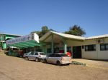

Slide 42
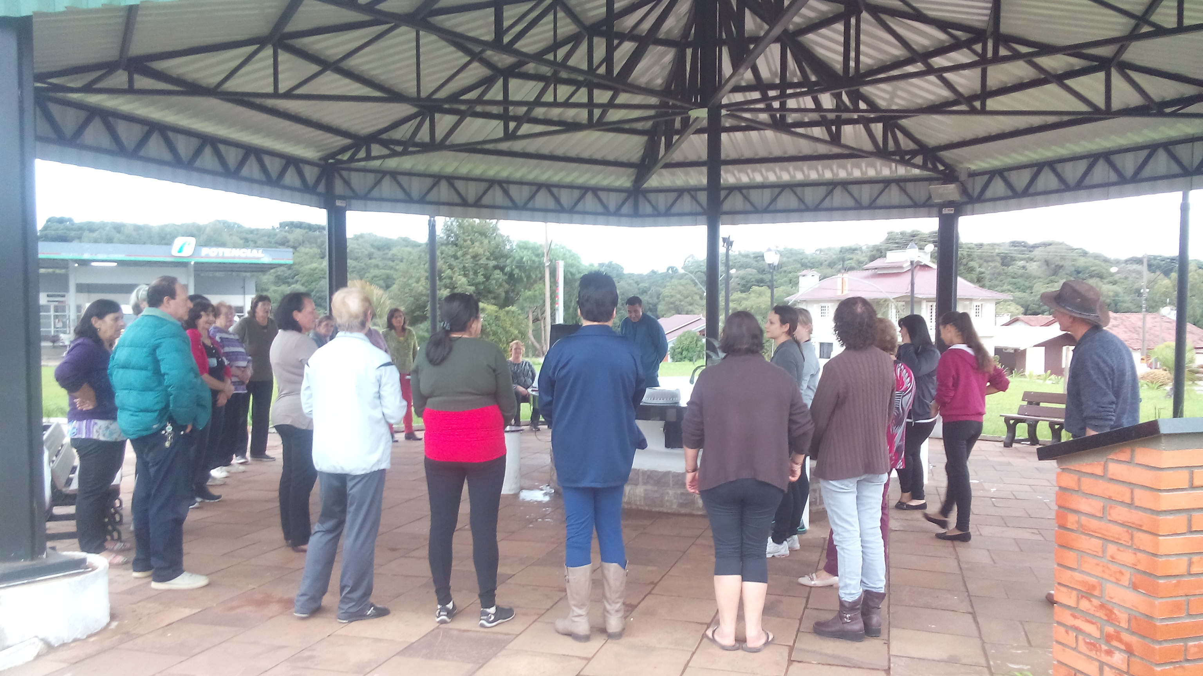
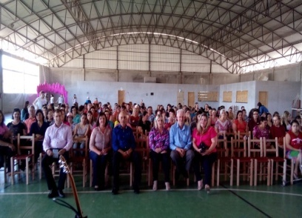
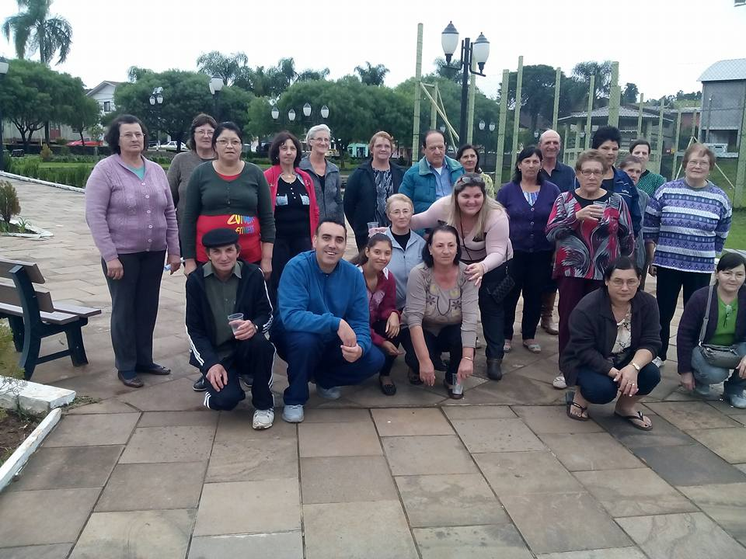
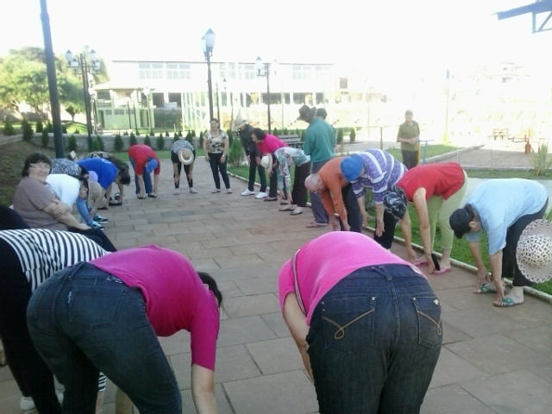
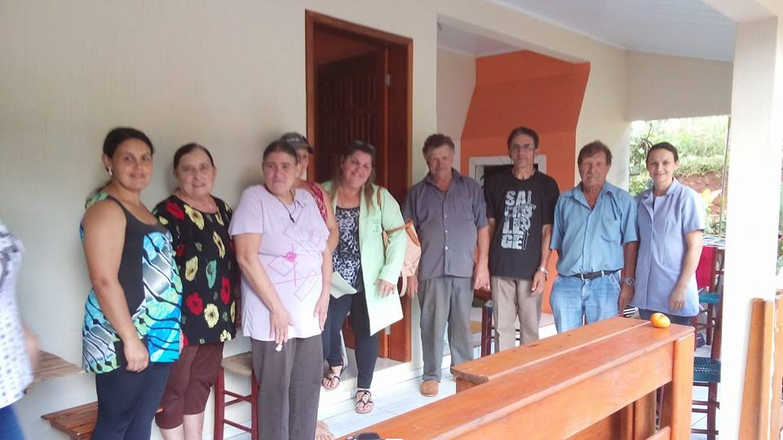
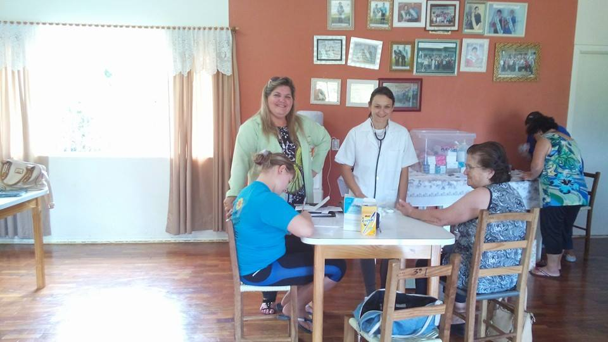
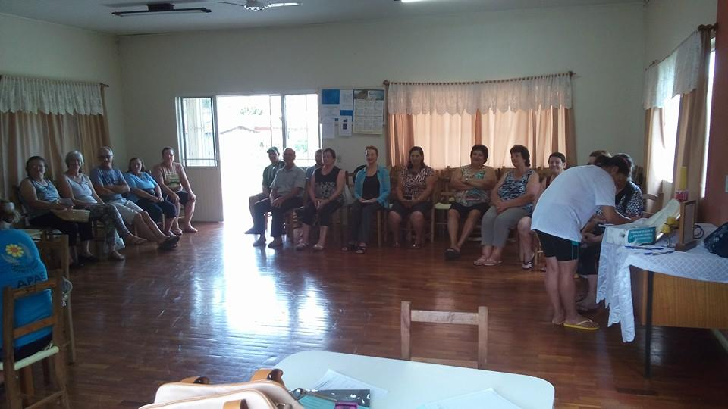
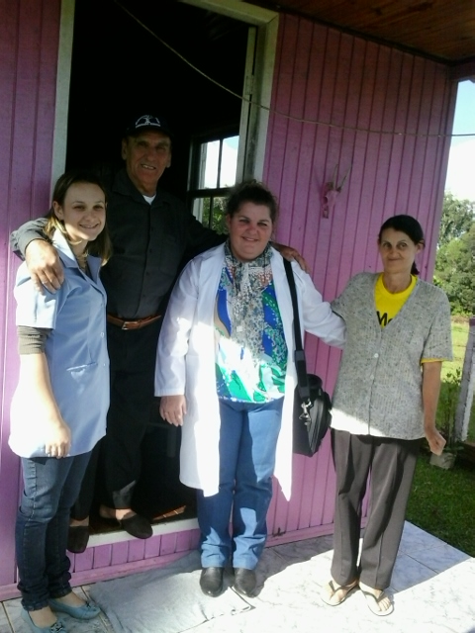
Muito obrigada

